Slide 1
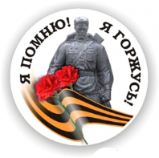
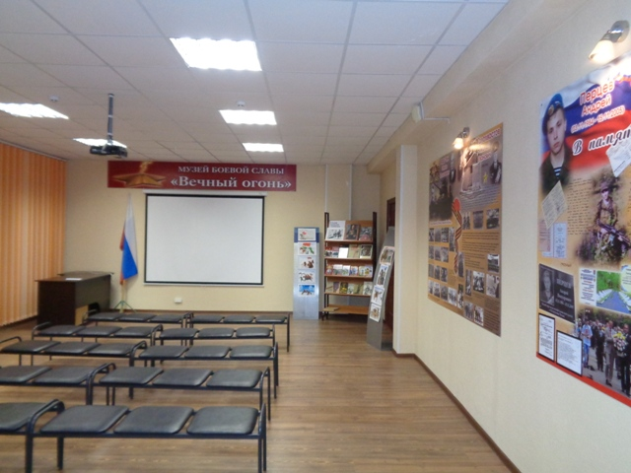
Педагогический дистанционный конкурс,
посвященный празднованию
Великой Победы
«Я расскажу вам о войне...»
Номинация :
«Лучшее внеклассное мероприятие»
Название работы:
Музейный урок
«В память о вечном…»
Разработала:
Заместитель директора, учитель географии: Казакова А.В.
МБОУ «Центр образования № 23»
Новомосковск 2022 г

Slide 2
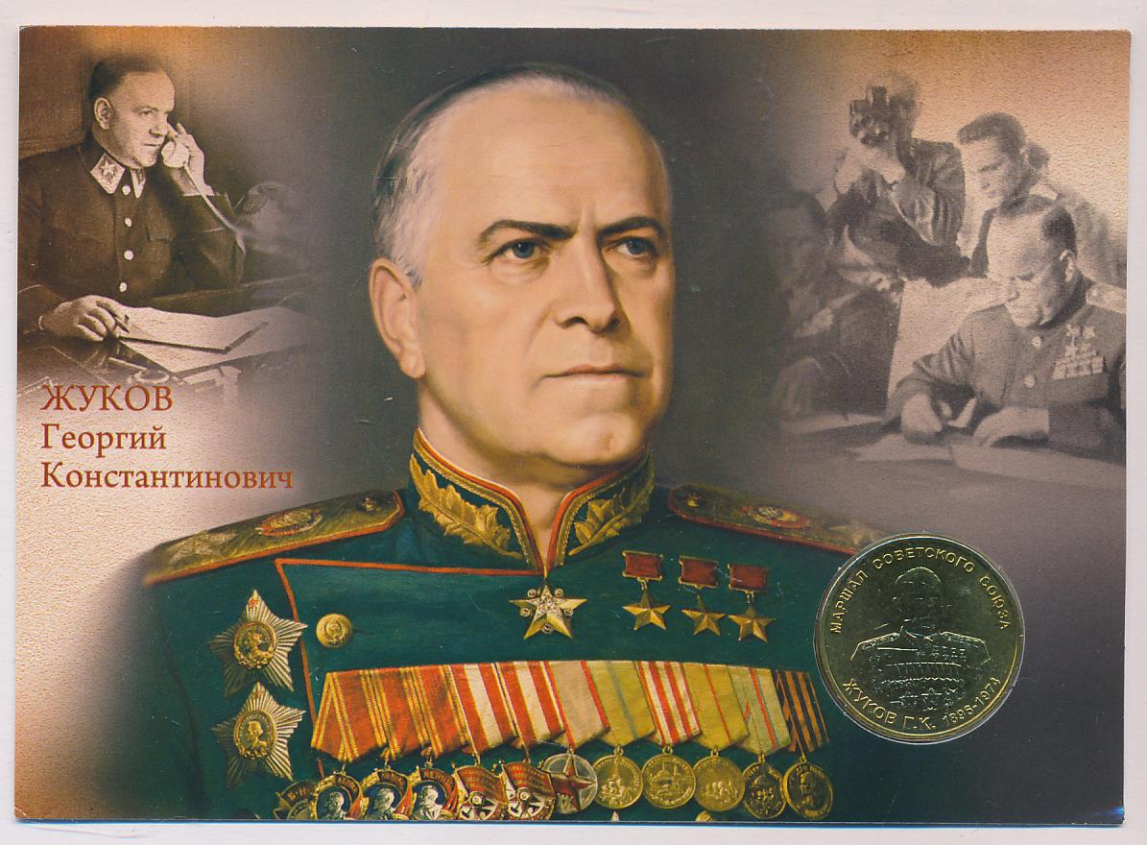

Slide 3
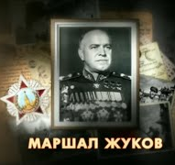
Маршал Советского Союза (1943)
В 1955—1957 министр обороны СССР.
Четырежды Герой Советского Союза1939, 1944, 1945, 1956 г.
Кавалер двух орденов «Победа», советских и иностранных орденов и медалей.

Slide 4
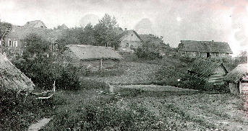
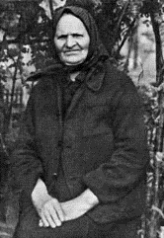
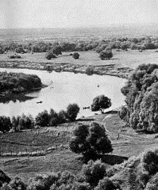
Георгий Константинович Жуков родился 19 ноября (по старому стилю), 2 декабря (по новому) 1896 года в деревне Стрелковка Калужской губернии.
Отец Жукова- Константин Артемьевич - сапожничал в городах, мать - Устинья Артемьевна - подрабатывала на перевозке грузов.
«Мы, дети бедняков, видели, как трудно приходится нашим матерям, и горько переживали их слезы. И какая бывала радость, когда из Малоярославца мать привозила нам по баранке или прянику! Если же удавалось скопить немного денег к рождеству или пасхе на пироги с начинкой, тогда нашим восторгам не было границ».
Жуков вспоминал: "Спасибо соседям, они иногда выручали нас то щами, то кашей. Такая взаимопомощь в деревнях не была исключением, а скорее традицией дружбы и солидарности русских людей, живших в тяжёлой нужде».
Русская деревня начала 20 века
мать
Деревня Стрелковка

Slide 5
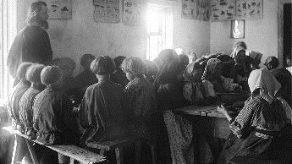
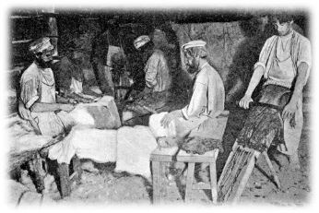
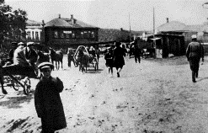
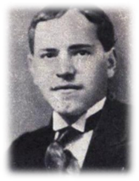

В семилетнем возрасте Георгий пошёл учиться в церковную школу к своему первому учителю Сергею Николаевичу Ремизову.
«В 1906 году же году я окончил 3-классную церковноприходскую школу. Учился во всех классах на отлично и получил похвальный лист. В семье все были очень довольны моими успехами, да и я был рад. По случаю успешного окончания школы мать подарила мне новую рубаху, а отец сам сшил сапоги».
В июне 1907 года Жуков отправился в Москву к своему дяде учиться скорняжному делу.
«Я понимал, что, по существу, мое детство кончается. Правда, прошедшие годы можно было лишь условно назвать детскими…Я был готов на любую работу, лишь бы быть полезным семье».
церковно-приходская школа
скорняжная мастерская
Одновременно с обучением ремесленному делу Георгий вместе с сыном хозяина изучал русский язык, математику, географию.
Так прошло несколько лет.
в Москву

Slide 6
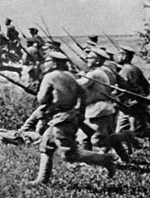
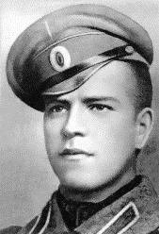

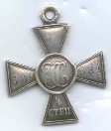
В 1914 году началась Первая мировая война.
«Шли на войну юноши, еще не достигшие двадцатилетнего возраста. Подходила и моя очередь. Особого энтузиазма я не испытывал, так как на каждом шагу в Москве встречал несчастных калек, вернувшихся с фронта. Однако считал, что, если возьмут в армию, буду честно драться за Россию».
Георгий поступил в унтер-офицерскую школу, которую окончил в августе 1916 г. Воевал младший вице-унтер-офицер 10-го Новгородского драгунского полка Жуков храбро. Позднее маршал признавался: " Когда на войне очутился, поначалу была какая-то неуверенность под артобстрелом, но она быстро прошла. Под пулями никогда не накланялся». В сентябре 1916 года Жуков получил лёгкое ранение во время конной атаки на Юго-Западном фронте. Но уже в октябре 1916 года Георгий Константинович подорвался на мине и получил тяжёлую контузию: на время полностью лишился слуха. Лечиться пришлось долго.
Смелость унтер-офицера была отмечена высшими солдатскими наградами: Георгиевским крестом 4-й степени за пленение немецкого офицера, Георгиевским крестом 3 степени за участие в кавалерийской атаке.
После роспуска эскадрона в 1917 году вернулся домой, где долго болел тифом. На фронт Жуков больше не вернулся.
Первая мировая, 1916

Slide 7
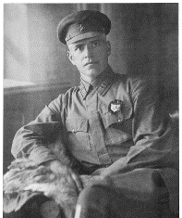
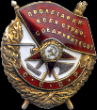
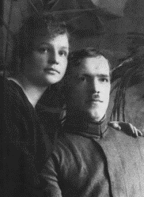
В сентябре 1918 г. его мобилизовали в Красную Армию. Будущий полководец Жуков служил в 4-м Московском кавалерийском полку. Там он дорос до помощника командира взвода и в марте 1919 г. вступил в коммунистическую партию. Сражался против уральских казаков и с армией генерала П. Н. Врангеля под Царицыном, где в октябре 1919 г. был ранен осколком гранаты в левую ногу и левый бок. После выздоровления попал на Рязанские кавалерийские курсы. «Курсы укомплектовывались главным образом кавалеристами, отличившимися в боях. Мне было предложено занять должность курсанта-старшины 1-го эскадрона.
Мне было поручено заниматься с курсантами владением холодным оружием (пика, шашка), обучением штыковому бою, строевой и физической подготовкой». В августе курсантский полк перебросили на Кубань для борьбы с десантом генерала Сергея Улагая. Жуков стал старшиной взвода. В конце года он отправился подавлять восстания на Тамбовщине и в Воронежской губернии. За успешные действия командир эскадрона Георгий Жуков получил первую советскую награду - орден Красного Знамени.
Георгий Жуков в 1920-е годы
Жуков с женой Александрой Зуйковой, 1924 год

Slide 8
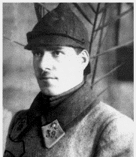
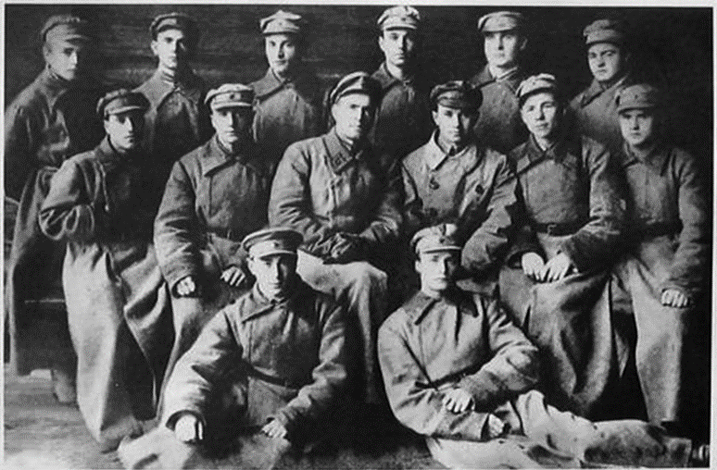
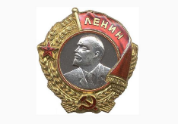
В 20–30-е гг. Жуков продолжал свою службу в кавалерии. С апреля 1923 г. он уже командовал полком.
26-летний командир видел недостаток своего военного образования. И тогда, и в последующие годы он занимался самообразованием, усиленно изучал книги по военному искусству и истории военного прошлого, окончил Высшую кавалерийскую школу в Ленинграде.
В 1924 - 1925 гг. учился на кавалерийских курсах усовершенствования командного состава (ККУКС). Константин Рокоссовский, занимавшийся с ним в одной группе, вспоминал: "Жуков, как никто, отдавался изучению военной науки. Заглянем в его комнату - все, ползает по карте, разложенной на полу. Уже тогда дело, долг для него были превыше всего".
В 1929-1930 гг. Жуков опять учился - теперь на Курсах усовершенствования высшего начальственного состава, а затем стал командиром кавалерийской бригады.
В 36 лет Георгий Жуков командовал уже
дивизией.
В 1936 г. получил первый орден Ленина
за успехи дивизии в боевой подготовке.
Г.К. Жуков- командир 39-го Бузулукского
Кавалерийского полка 7-й Самарской
кавалерийской дивизии, 1923 г.
Выпуск взводных командиров запаса
в 39-м кавалерийском полку

Slide 9
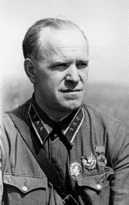
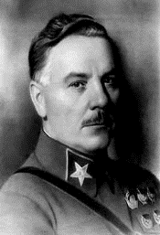
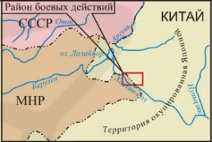
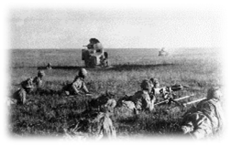
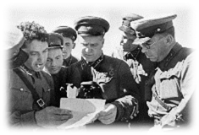
В 1937 г. Жуков принял 3-й кавалерийский корпус.
В этот период начинаются репрессии в Красной армии: десятки тысяч командиров были уничтожены, брошены в тюрьмы, томились в лагерях.
Жукову удалось избежать горькой участи. Многие историки считают, что командиры-конармейцы традиционно пользовались покровительством наркома обороны Климента Ворошилова.
Г.К. Жуков и нарком обороны СССР К.Е. Ворошилов
1 июня 1939 г. Жукова внезапно вызвал Ворошилов. В приёмной наркома командир корпуса услышал о вторжении японцев на территорию союзной СССР Монголии в районе реки Халхин-Гол. "Думаю, - заявил Ворошилов, - что затеяна серьёзная военная авантюра и на этом дело не кончится... Можете ли вы вылететь туда немедленно и... принять на себя командование?" - "Готов вылететь сию же минуту».
Это было первое выступление Георгия Константиновича на поле боя в роли военачальника. Впервые под началом у Жукова
в боевых условиях оказался не эскадрон, а несколько дивизий и бригад.
Операция по окружению и разгрому 6-й японской армии восточнее реки Халхин-Гол была проведена за 10 дней (20-31 августа
1939 г.)

Slide 10
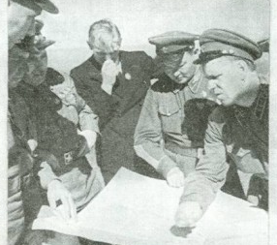
18 декабря 1940 г. немецким командованием
подписан план нападения Германии на СССР –
«Барбаросса». 22 июня 1941 года Германия напала
на СССР.
…1-го ноября Г.К.Жуков был вызван в Ставку. Между ним и И.В.Сталиным состоялся такой разговор.
"Мы хотим провести в Москве, кроме торжественного заседания по случаю годовщины Октября, и парад войск. Как вы думаете, обстановка на фронте позволит нам провести эти торжества?"
"В ближайшие дни враг не начнет большого наступления. Он понес в предыдущих сражениях серьезные потери и вынужден пополнять и перегруппировывать войска. Против авиации, которая наверняка будет действовать, необходимо усилить ПВО и подтянуть к Москве истребительную авиацию с соседних фронтов».

Slide 11
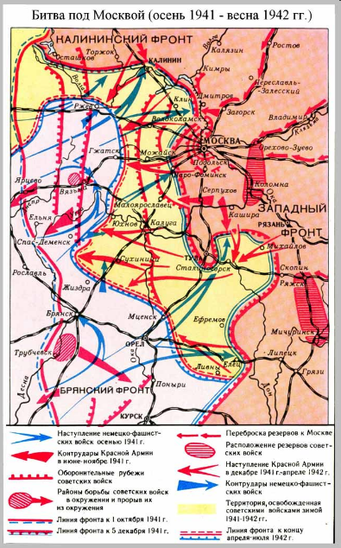
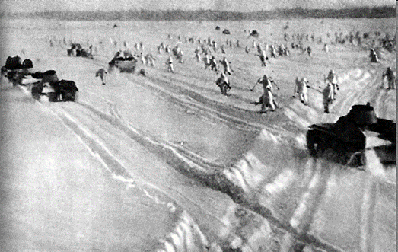
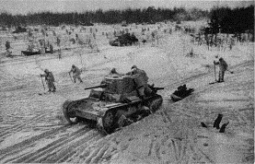
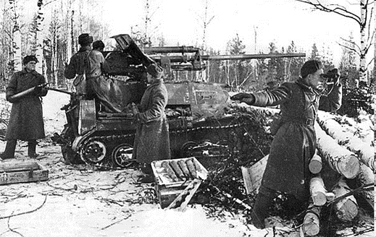
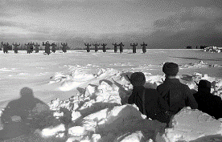
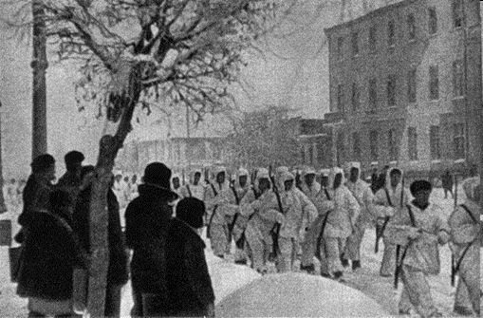
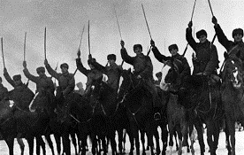
Наступательный период Московской битвы
(5 декабря 1941 г. – 20 апреля 1942 г.)

Slide 12
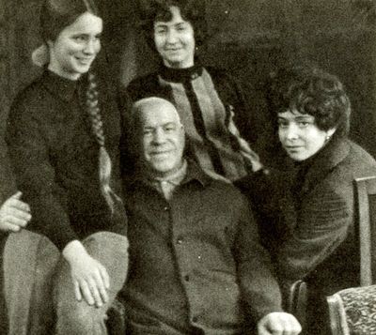
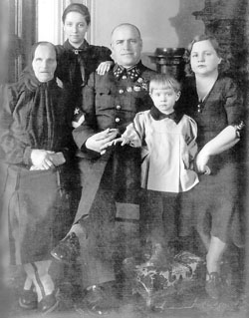
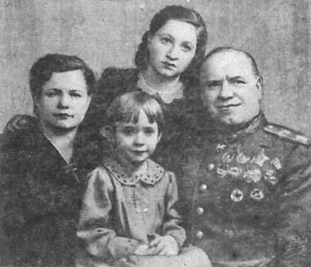

Семья Жукова
Жуков с дочерьми.
В кругу семьи, 1939 год.
1943год

Slide 13
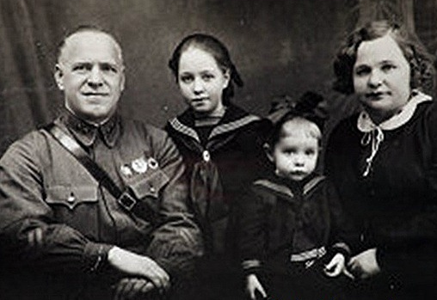
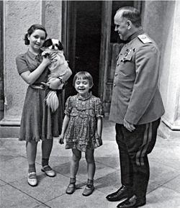
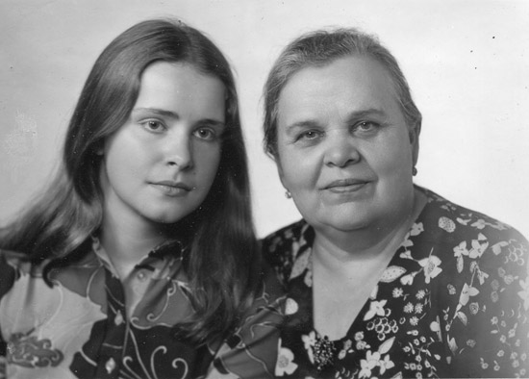
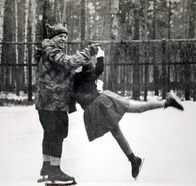
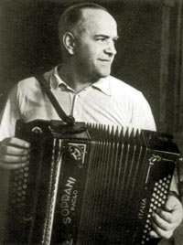
Маршал Жуков.
Жизнь после Парада Победы.
Маршал Жуков с дочерьми
Эрой и Эллой.
Мария Георгиевна Жукова, дочь

Slide 14
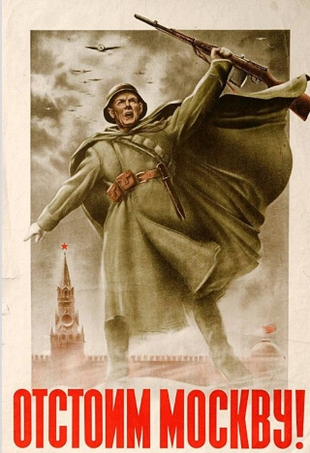
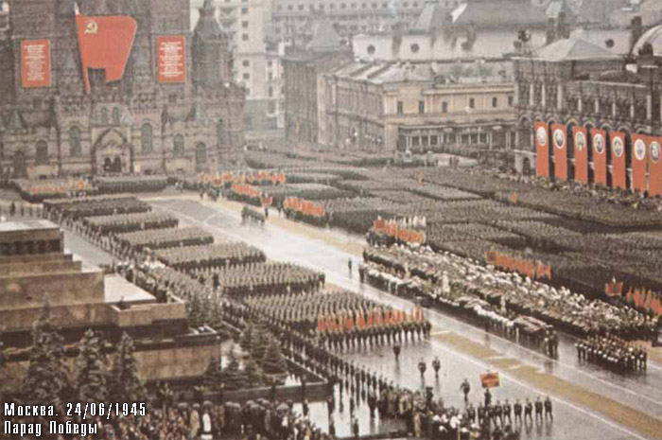
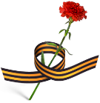
8 января 1941 г. - 20 апреля 1942 г. – началось общее наступление Красной Армии на советско-германском фронте.
Битва под Москвой происходила на территории до 1000 км по фронту и до 350-400 км в глубину, что по площади равнялось Англии, Ирландии, Исландии, Бельгии и Голландии вместе взятых. В течение 203 суток шли яростные, ожесточенные и кровопролитные бои, в которых с обеих сторон сражались свыше 7 млн. солдат и офицеров, около 53 тысяч орудий и минометов, около 6,5 тысяч танков и штурмовых орудий, более 3 тысяч боевых самолетов.
«Красная Армия в битве под Мо­сквой впервые за шесть месяцев войны нанесла крупнейшее пора­жение главной группировке гитле­ровских войск. До этого Совет­ские Вооруженные Силы уже осу­ществили ряд серьезных операций, замедливших продвижение вермахта на всех трех главных направлениях его ударов. Тем не менее, они по своим масштабам и результатам уступают великой битве у стен советской столицы».

Slide 15
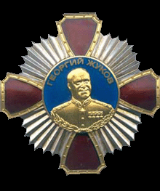
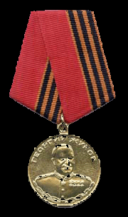
Награды и знаки признания
ОРДЕН ЖУКОВА
Учрежден Указом Президента Российской Федерации
от 6 марта 1995 года.
МЕДАЛЬ ЖУКОВА
Учреждена Указом Президента Российской Федерации
от 9 мая 1994 г

Slide 16
Иностранные награды
(Герой МНР, 18 орденов, 10 медалей и звание Почетного итальянского партизана)
Золотая Звезда Героя Монгольской Народной Республики (1972)
Орден Красного Знамени Тувинской Республики (1939)
3 ордена Сухэ-Батора, МНP(1968, 1969, 1971)
2 ордена Боевого Красного Знамени, МНP(1939)
Орден «Крест Грюнвальда» 1-го класса, ПНP(1945)
Орден «Виртути милитари» 1-го класса, ПНP(1945)
Орден Возрождения Польши 2-го класса, ПНP(1968)
Орден Возрождения Польши 3-го класса, ПНP(1973)
Орден Белого Льва 1-й степени, ЧССР
Военный крест 1939 г., ЧССР
Орден «Свобода», Югославия (1956)
Орден «Легион Почета» степени Главнокомандующего, США (1945)
Орден Бани 1-й степени (Большой рыцарский крест), Великобритания (1945)
Орден Почётного легиона 1-й степени, Франция (1945)
Большой офицерский крест, Египет (1956)
Медаль «50 лет Монгольской Народной Революции», МНР
Медаль «50 лет Монгольской Народной Армии», МНР
Медаль «XXX лет Победы на Халхин-Голе», МНP(1969)
Медаль «За Победу над Японией», МНP(1945)
Медаль «90-летие со дня рождения Георгия Димитрова», НРБ
Медаль «25 лет Болгарской Народной армии», НРБ
Медаль «За Варшаву», ПНР
Медаль «За Одер, Нейсе, Балтику», ПНР
Медаль «Гарибальди», Италия
Медаль «Китайско-советская дружба»
Звание Почетного итальянского партизана (1956)

Slide 17
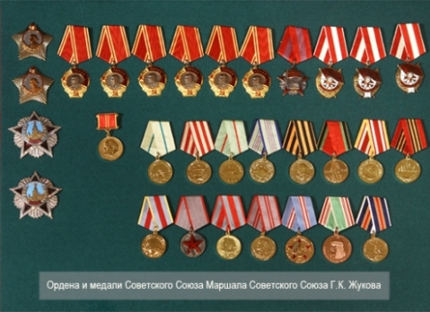

Slide 18


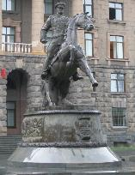
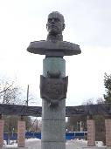

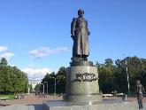


Умер маршал Г.К.Жуков в 1974 году. Похорен у Кремлевской стены.
В честь Георгия Жукова названы улицы во многих городах России и СНГ, станции метро разных городов, Военная академия воздушно-космической обороны в Твери, танкер, пассажирский теплоход, сухогруз и малая планета, открытая в 1975 году.
Его имя носит город в Калужской области. Памятники маршалу установлены во многих городах России, СНГ и в Монголии.
В 1994 году были учреждены государственные награды Российской Федерации имени полководца: орден Жукова и медаль Жукова. В 1995 году учреждена ежегодная Государственная премия РФ его имени за выдающиеся достижения в области военной науки и создания военной техники, а также за лучшие произведения литературы и искусства, посвященные Великой Отечественной войне.
Орден и медаль Жукова
Калуга
Памятник в Екатеринбурге
Санкт-Петербург
Москва
Иркутск

Slide 19


